Slide 1
Método de falsa posición y método de bairtow
Jhonathan nuñez
Giovanny Coronado
Jose Conte

Slide 2
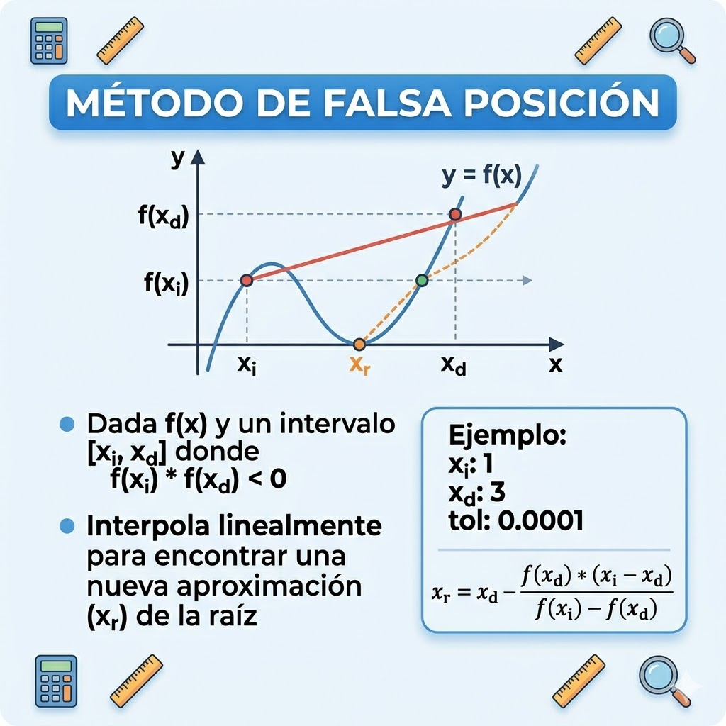
método de falsa posición
es un método de "intervalo" o cerrado. El código primero verifica que $f(x_i) \cdot f(x_d) < 0$. Esto garantiza que hay una raíz en el intervalo. Si no hay cambio de signo, lanzamos una `HTTPException 400`. A diferencia de la Bisección (que corta a la mitad), la Falsa Posición une los puntos con una línea recta. La intersección con el eje $x$ es nuestra aproximación $x_r$.

Slide 3
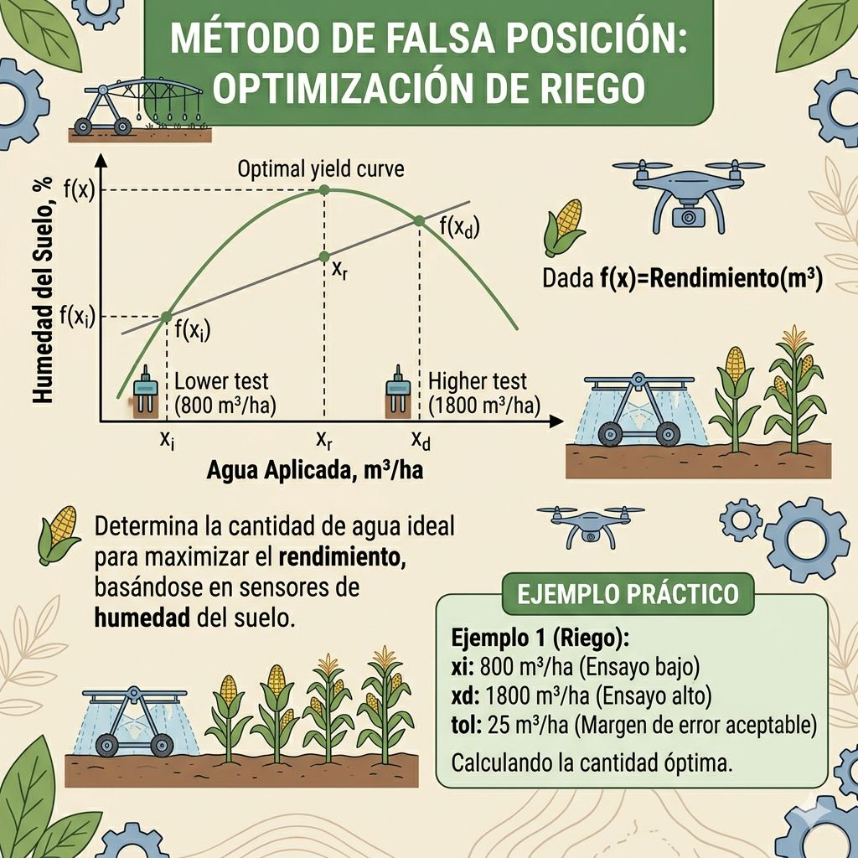
ejemplo método de falsa posición
https://www.scielo.org.mx/pdf/agro/v52n4/2521-9766-agro-52-04-483.pdf?utm_source=chatgpt.com

Slide 4
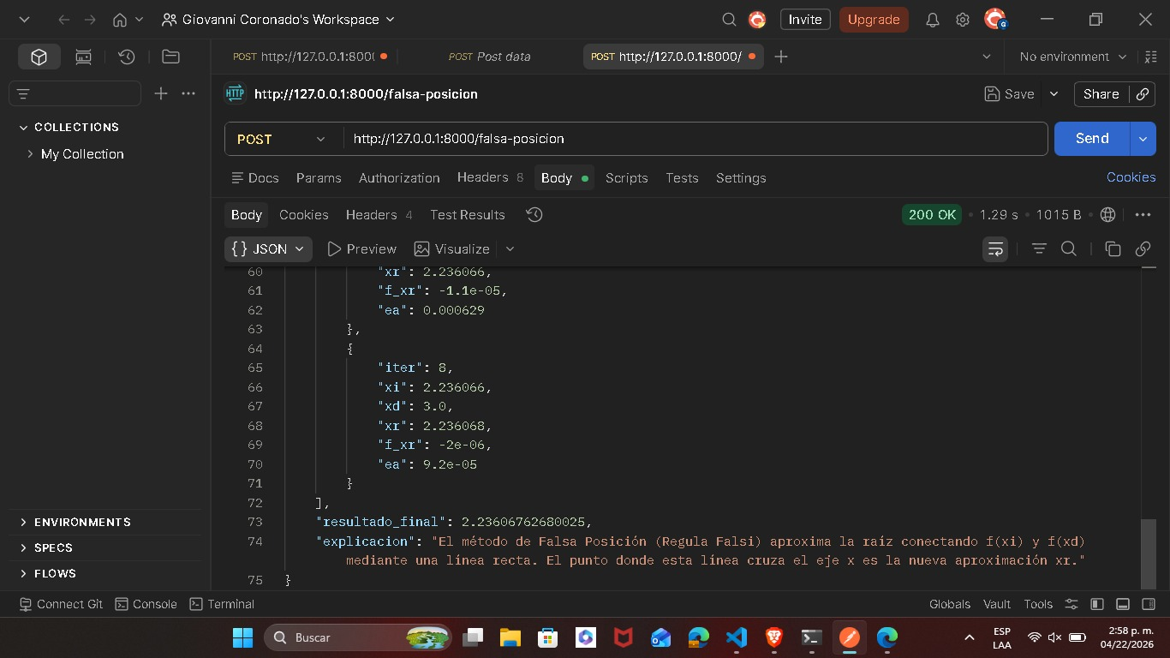
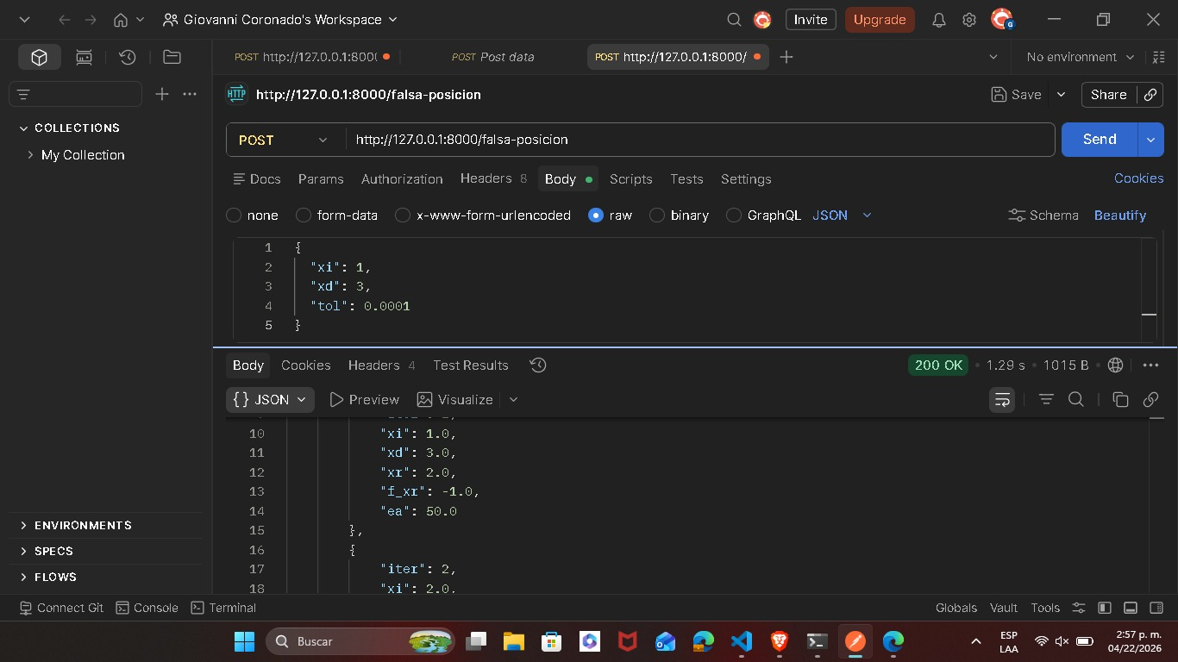
método de falsa posición

Slide 5
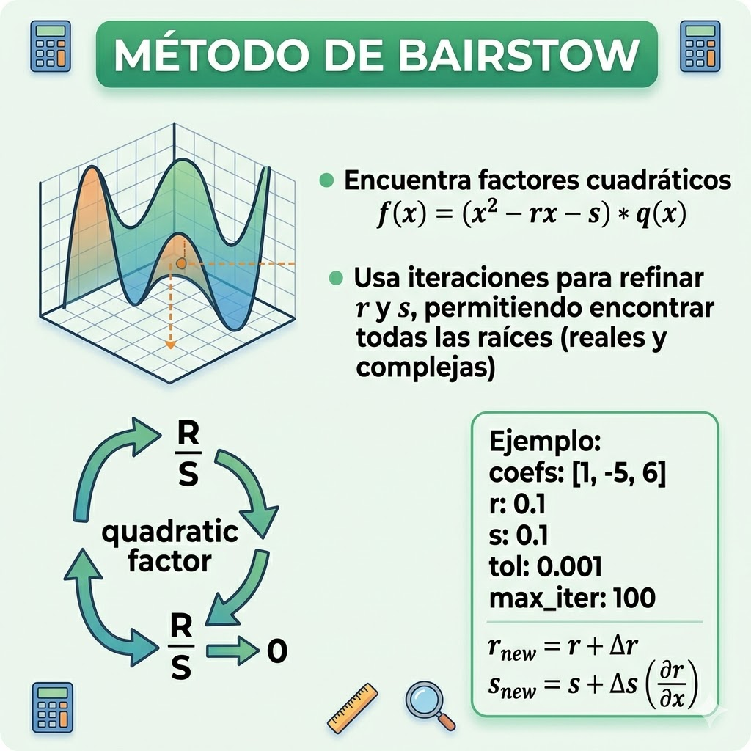
método de bairtow
es el método más complejo porque busca **factores cuadráticos** ($x^2 - rx - s$) en lugar de raíces individuales. Esto le permite encontrar raíces complejas.

Slide 6
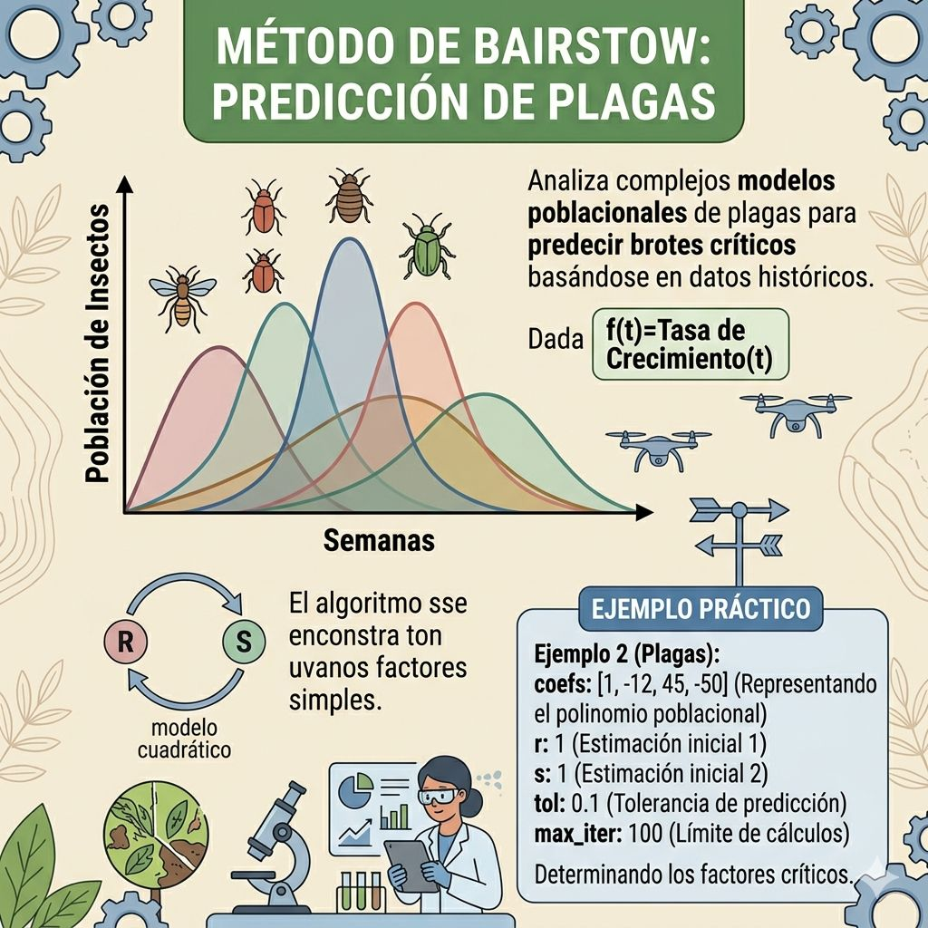
ejemplo método de bairtow
https://censa.edicionescervantes.com/index.php/RPV/article/view/1252

Slide 7
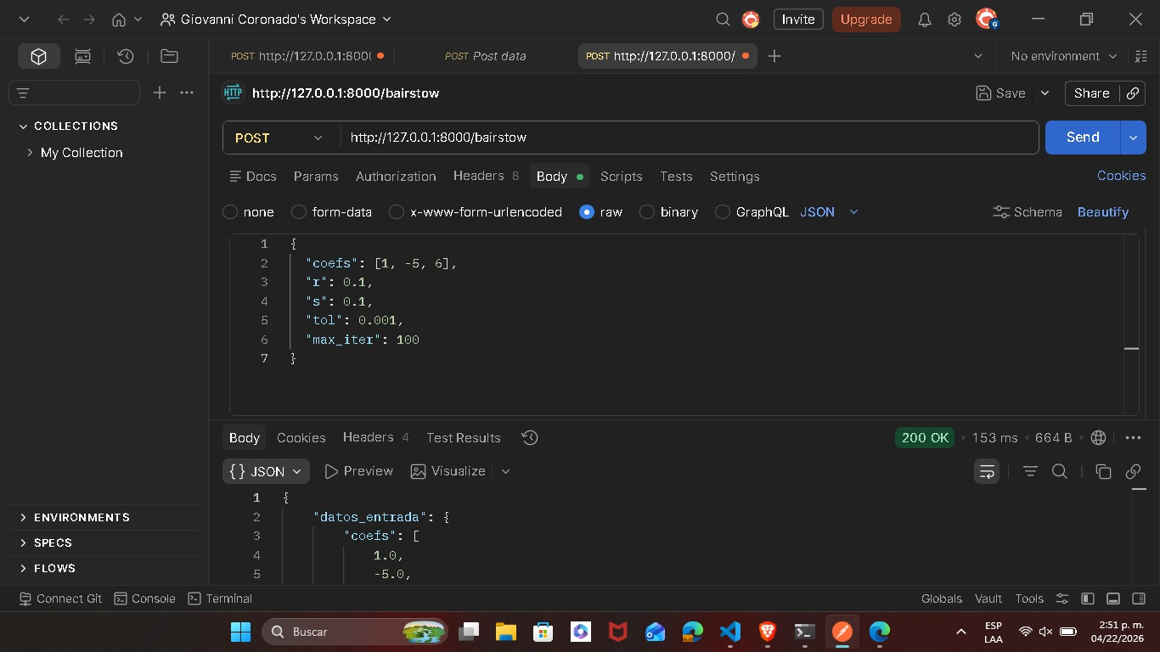
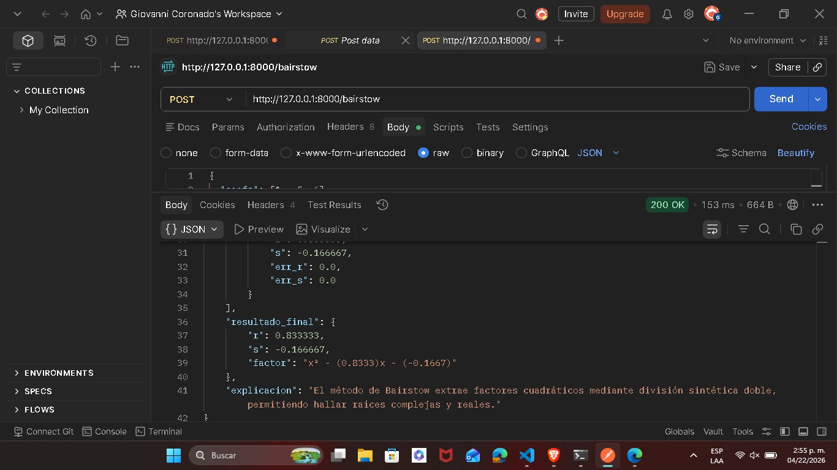
método de bairtow

